Slide 1

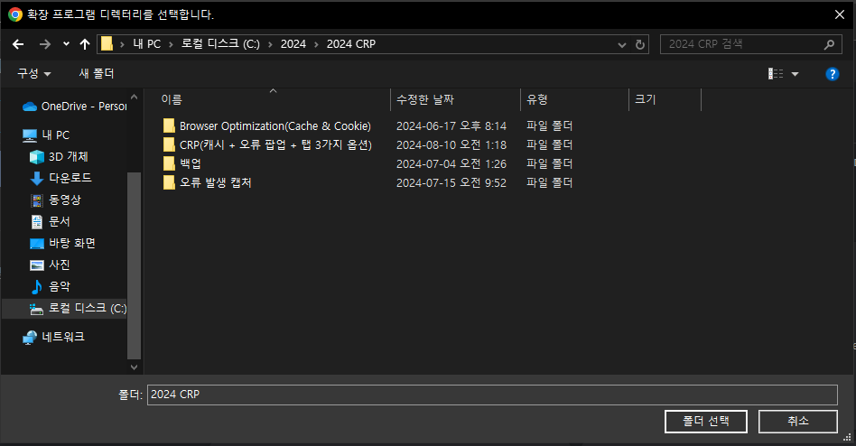

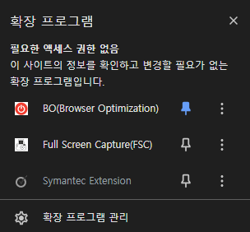

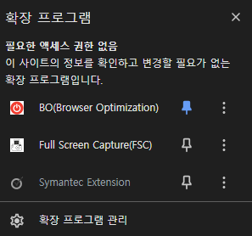
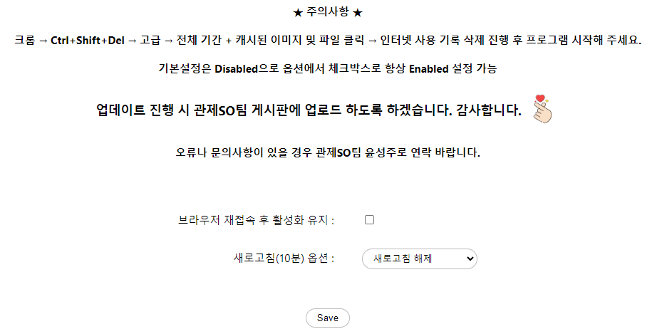
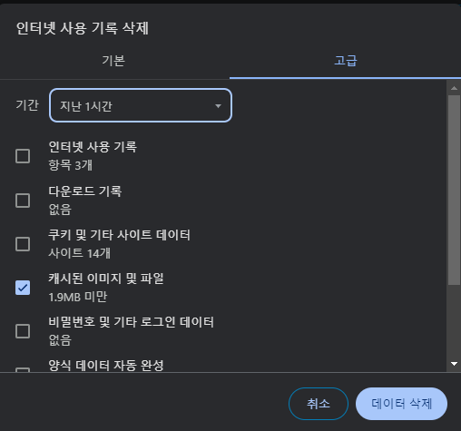
CRP(Cache Refresh Pro) – 실시간 캐시 삭제 및 새로고침 Tool 사용방법)
Chrome에서 활성화 시 실시간으로 캐시를 삭제해 주는 Tool 입니다.
Browser의 최적화를 위해 만들었으며, 현재 탭 자동 새로 고침 기능까지 추가 된 상태 입니다. (NMS 멈춤 발생시 확인 위함)
공유 받은 파일 압축 해제
Chrome을 열어서 우측 상단에(주소쓰는 창 우측끝) 아이콘 클릭
확장 프로그램 관리 클릭 → 개발자 모드 활성화
압축해제된 확장 프로그램을 로드합니다. 클릭
처음에 1번 압축해제 위치로 가서 폴더를 선택
Chrome 우측 상단에 아이콘 클릭하면 확장 프로그램 항목 중 “CRP(Cache Refresh Pro)” 항목이 생김 그옆에 아이콘을 누르면 파란색으로 바뀜(확장프로그램 고정 효과)
아이콘 우 클릭 - 옵션 선택 시 Chrome 재 실행 후 활성화 유지, 탭 새로고침 옵션 사용 가능 (체크 후 save 버튼 클릭)
항상 캐시 삭제 활성화 완료
모든 탭, 1번째 탭 버전까지 제작하였으며, NMS 상황에 맞게 운용 콘솔 PC에 적용 예정입니다.
4
5
1
2
3
6
8
7

